Slide 1





Slide 2

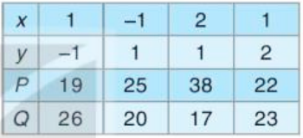

Trong buổi sinh hoạt câu lạc bộ Toán học của lớp, hai bạn tính giá trị của hai đa thức
P = 2x²y – xy² + 22 và Q = xy² – 2x²y + 23
tại những giá trị cho trước của x và y.
Kết quả được ghi lại như bảng bên. Ban giám khảo cho biết một cột chắc chắn có kết quả sai.
Bảng 1.1
Theo em, làm thế nào để có thể nhanh chóng phát hiện cột đó?

Slide 3


1 . CỘNG VÀ TRỪ HAI ĐA THỨC
Cho hai đa thức A = 5x²y + 5x – 3 và B = xy – 4x²y + 5x – 1.
Thực hiện phép cộng hai đa thức A và B bằng cách tiến hành các bước sau:
+ Lập tổng A + B = (5x²y + 5x – 3) + (xy – 4x²y + 5x – 1).
+ Bỏ dấu ngoặc và thu gọn đa thức nhận được.
Thực hiện phép cộng hai đa thức A và B theo các bước sau:
Lập tổng A + B = (5x²y + 5x – 3) + (xy – 4x²y + 5x – 1).
Bỏ dấu ngoặc và thu gọn đa thức nhận được.
Bỏ dấu ngoặc và thu gọn đa thức nhận được.

Slide 4

1 . CỘNG VÀ TRỪ HAI ĐA THỨC
Cho hai đa thức A = 5x²y + 5x – 3 và B = xy – 4x²y + 5x – 1.
Thực hiện phép trừ hai đa thức A và B bằng cách lập hiệu:
A - B = (5x²y + 5x – 3) - (xy – 4x²y + 5x – 1).
Bỏ dấu ngoặc và thu gọn đa thức nhận được.
Ta có :

Slide 5



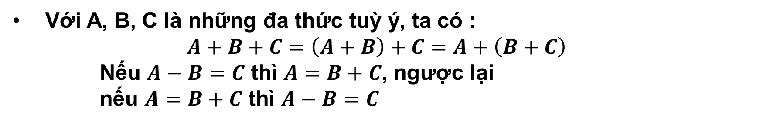
1 . CỘNG VÀ TRỪ HAI ĐA THỨC
Cộng (hay trừ) hai đa thức là thu gọn đa thức nhận được sau khi nối hai đa thức đã cho bởi dấu “+” (hay “-”)
Chú ý :
Phép cộng đa thức cũng có các tính chất giao hoán và kết hợp tương tự như phép cộng các số.
Với A, B, C là những đa thức tuỳ ý, ta có :
$A+B+C=\left(A+B\right)+C=A+\left(B+C\right)$
Nếu $A−B=C$ thì $A=B+C$, ngược lại
nếu $A=B+C$ thì $A−B=C$

Slide 6

1 . CỘNG VÀ TRỪ HAI ĐA THỨC
Tìm tổng và hiệu của hai đa thức

Slide 7


1 . CỘNG VÀ TRỪ HAI ĐA THỨC
Cho hai đa thức :
G = x²y – 3xy – 3 và H = 3x²y + xy – 0,5x + 5
Hãy tính G + H và G – H.
1

Slide 8
1 . CỘNG VÀ TRỪ HAI ĐA THỨC
Rút gọn và tính giá trị của biểu thức sau tại x = 2 và y = −1.
2
Thay $x = 2$và $y = −1$vào đa thức thu gọn ở trên, ta được:

Slide 9


Trở lại tình huống mở đầu, hãy trình bày ý kiến của em.
Trong buổi sinh hoạt câu lạc bộ Toán học của lớp, hai bạn tính giá trị của hai đa thức :
P = 2x²y – xy² + 22 và Q = xy² – 2x²y + 23 tại những giá trị cho trước của x và y. Kết quả được ghi lại như bảng bên.
Ban giám khảo cho biết một cột chắc chắn có kết quả sai.
Theo em, làm thế nào để có thể nhanh chóng phát hiện cột đó?
Ta có P + Q = (2x²y – xy² + 22) + (xy² – 2x²y + 23)
= 2x²y – xy² + 22 + xy² – 2x²y + 23
= (2x²y – 2x²y) + (xy² – xy²) + 23 + 22 = 45.
Cột thứ nhất: P + Q = 19 + 26 = 45
Cột thứ hai: P + Q = 25 + 20 = 45
Bảng 1.1
Cột thứ ba: P + Q = 38 + 17 = 55;
Cột thứ tư: P + Q = 22 + 23 = 45.
Vì tổng P + Q luôn bằng 45 nên cột thứ ba có kết quả sai.

Slide 10


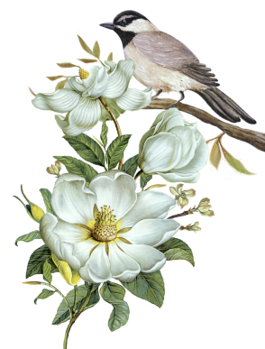

Slide 11

Tính tổng và hiệu của hai đa thức
1.14

Slide 12
Rút gọn các biểu thức sau:
1.15

Slide 13
Tìm đa thức M biết
1.16
Ta có :
Suy ra :

Slide 14
Cho hai đa thức A = 2x²y + 3xyz – 2x + 5
và B = 3xyz – 2x²y + x – 4.
Tìm các đa thức A + B và A – B
Tính giá trị của các đa thức A và A + B tại x = 0,5; y = −2 và z = 1.
1.17
a) Ta có :

Slide 15
Cho hai đa thức A = 2x²y + 3xyz – 2x + 5
và B = 3xyz – 2x²y + x – 4.
Tìm các đa thức A + B và A – B
Tính giá trị của các đa thức A và A + B tại x = 0,5; y = −2 và z = 1.
1.17
b) Thay x = 0,5; y = −2 và z = 1 vào biểu thức A, ta được:
Thay x = 0,5; y = −2 và z = 1 vào biểu thức A + B, ta được:

Slide 16


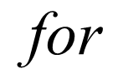


Slide 17
